Slide 1
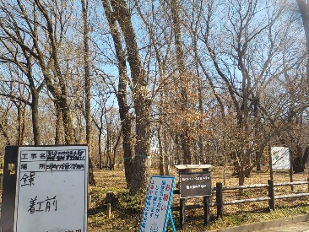
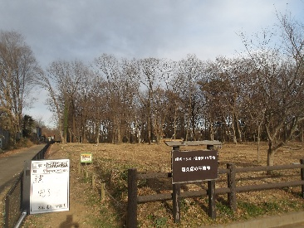
埼玉県 三芳町（平地林再生事業）
森林整備
三芳町には、県と町により所有している緑のトラスト保全第１４号地があるが、樹木の老木化などが課題となっている。
このため、面的伐採を行い、萌芽更新による平地林再生の取組を実施。
□ 事業内容
公有林の萌芽更新の実施（平地林再生事業萌芽更新等業務）
緑のトラスト保全第１４号地の町有地部分の一部伐採
植樹 40本
実生苗育成場の造成
【事 業 費】3,954千円（うち譲与税3,900千円）
【実 績】伐採面積 1,000㎡ 伐採本数 24本
□ 工夫・留意した点
・計画地を３分割して1,000㎡ずつを５年ごとに伐採
・将来の平地林像に則した植樹
・実生苗からの平地林再生も視野に入れている。
□ 取組の効果
・本事業以前に伐採した切り株に陽の光が当たるように
なり、沢山の萌芽が確認できた。
・植樹した多くの苗木より新芽が出ており、上手く根付い
ていることの確認ができた。
□ 取組の背景
・荒れ果てていた平地林が、ボランティアの方々の力により管理が行き届くようになり、緑のトラスト保全地にまでなっているところであるが、樹木の老木化等により、ここ数年でナラ枯れの被害木も顕著にみられるようになったことから、一団の面的伐採による平地林の若返りを図ることとなった。
◇ 基礎データ
①令和６年度譲与額：4,331千円 |  | ②私有林人工林面積（※１）：5ha
③林野率（※１）：9.0％ | ④人口(※２）:38,434人 |  | ⑤林業就業者数（※２）：0人
（施工前）
（施工後）
※１：「2020農林業センサス」より、※２：「R2国勢調査」 より

